Slide 1
Python para Análisis de Datos
Módulo 05

Slide 2
Pandas 6

Slide 3

groupby
Como hemos visto, es muy fácil hacer estadísticas sobre columnas de un dataframe. Pero muchas veces estamos interesados en realizar estadísticas a subconjuntos de esos datos según la categoría a la que pertenezcan. Por ejemplo, encontrar el promedio de edad para hombres y mujeres, o para hombres y mujeres divididos también por la clase en la que viajaban.
Para este tipo de operaciones existe el método groupby, que permite hacer los agrupamientos de una forma eﬁciente y sencilla. Este método crea una estructura de datos particular a la que le podemos aplicar diferentes operaciones estadísticas. Sólo cuando aplicamos estas operaciones se devuelve un dataframe con la información.

Slide 4
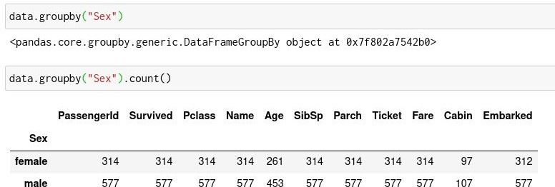
groupby
Típicamente vamos a usar el groupby para agrupar los datos según los valores de una o más columnas y lo vamos a combinar con algún método de va a realizar las
estadísticas sobre el resto de las columnas si es posible. El método groupby sólo crea la estructura de datos a la que se le puede aplicar la función de agregación.

Slide 5
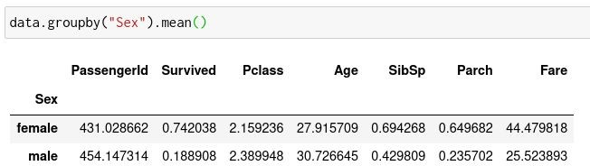

groupby
Si la operación a realizar solamente admite números, se aplica a las columnas numéricas exclusivamente.

Slide 6

groupby
Si queremos restringir el resultado a ciertas columnas podemos hacerlo de varias maneras:
Una es seleccionar la columna de interés luego de hacer las operaciones.
Otra es seleccionar las columnas necesarias antes de hacer el
groupby (se debe incluir la columna con la que agrupar).
Y la otra opción es seleccionar la columna de interés después de hacer el groupby, pero antes de aplicar la función de agregación.

Slide 7
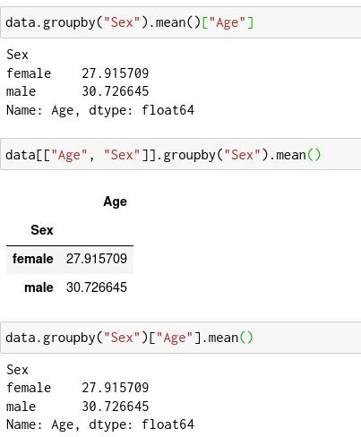
El tipo de estructura a devolver puede variar según el método de selección:
groupby

Slide 8
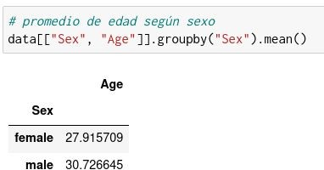
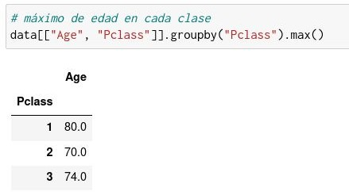
groupby

Slide 9
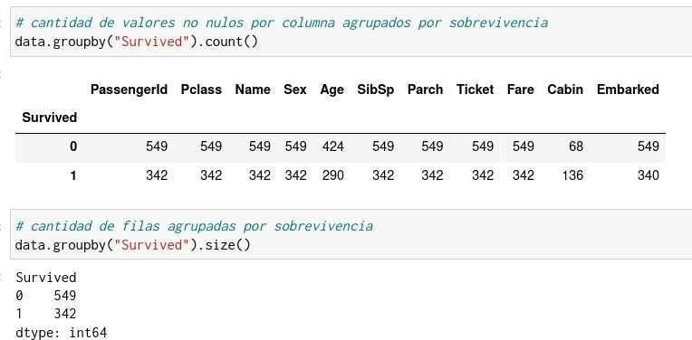
groupby

Slide 10
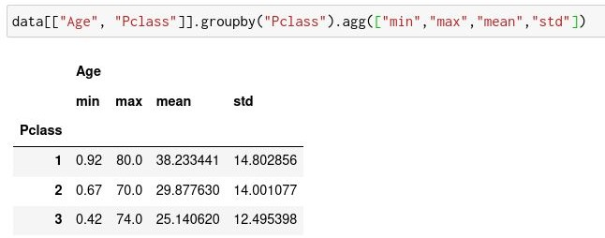
groupby
En caso de querer realizar varias operaciones a los mismos grupos se puede utilizar aggregate (o su alias, agg).

Slide 11
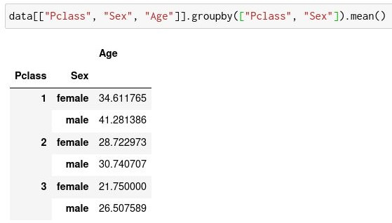
groupby
También se puede agrupar por varias categorías, haciendo agrupamientos más especíﬁcos. Por ejemplo, el promedio de edad discriminando tanto por clase como por sexo.

Slide 12
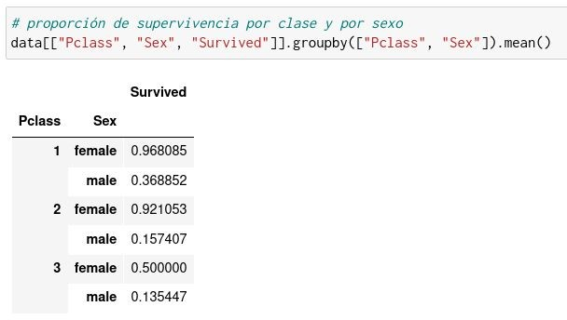

groupby

Slide 13
Laboratorio
Módulo 05

Slide 14

Laboratorio: Pandas 6
Importar el data set “titanic.csv” y calcular: promedio de edad, edad máxima, edad mínima y cantidad, todo agrupado por sobrevivientes y no sobrevivientes.

Slide 15
Pandas 7

Slide 16

Gráﬁcos
Pandas ofrece muchas facilidades para hacer gráﬁcos de manera sencilla. Se basa en Matplotlib, el principal módulo de gráﬁcos de Python, que estudiaremos la próxima clase, para realizar los gráﬁcos.
Podemos acceder a las funcionalidades para graﬁcar a través del método plot. Permite acceder a distintos tipos de gráﬁcos de forma sencilla. Por ejemplo, se pueden hacer histogramas con plot.hist(), gráﬁcos de barras con plt.bar, y de torta con plt.pie().

Slide 17
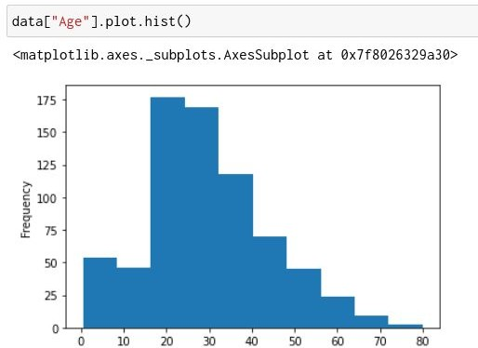
Histogramas
Un histograma es una representación de la distribución de un conjunto de números. El rango se divide en barras y la altura de la barra es proporcional a la cantidad de datos que entran en el rango de la barra (ancho). Se puede deﬁnir la cantidad de barras a mostrar.

Slide 18
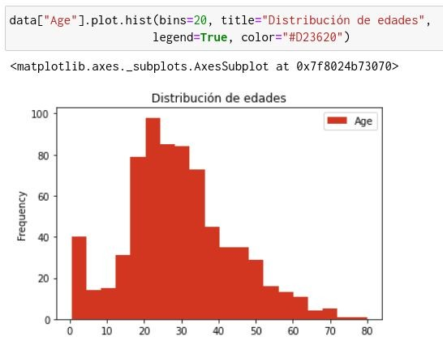
Los métodos vienen con números parámetros para controlar el aspecto del gráﬁco.
Histogramas

Slide 19
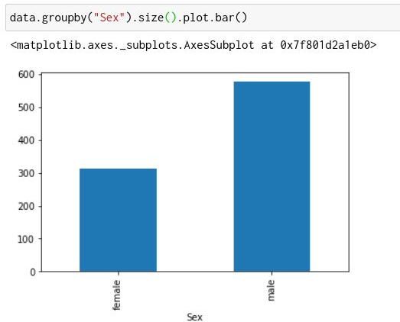
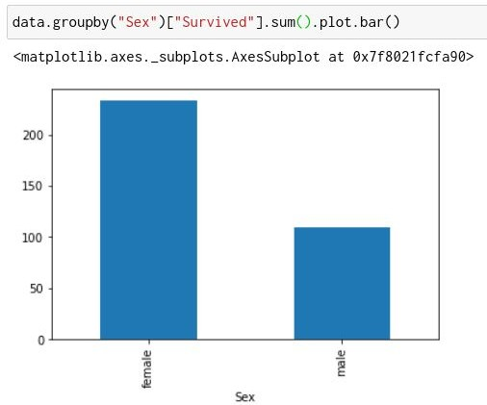
Gráﬁco de barras
Este tipo de gráﬁcos muestra barras de altura variable. En general, son útiles para mostrar estadísticas tomadas por categorías por medio de groupby.

Slide 20
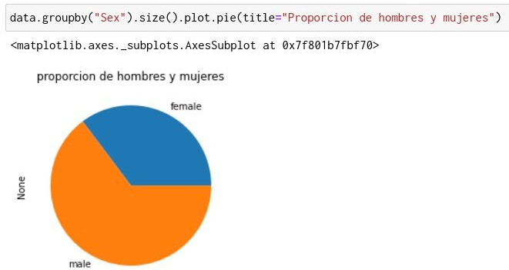
Gráﬁco de torta
Otra forma de representar este tipo de información es el gráﬁco de tortas, donde el área de la cuña es proporcional al número que representa.

Slide 21
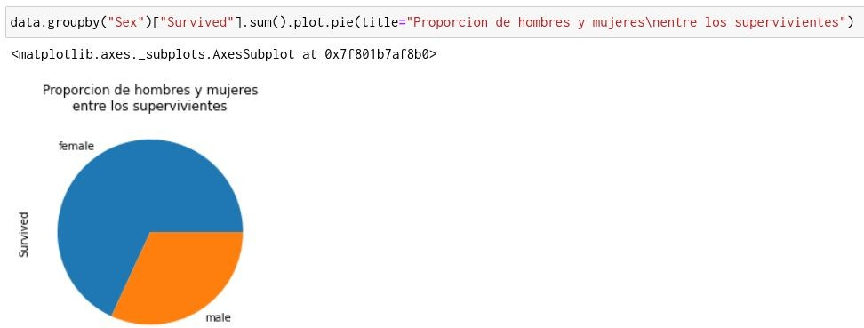
Gráﬁco de tortas

Slide 22

Gráﬁco de líneas
Si los datos están ordenados se puede usar plot para representarlos sobre una línea en donde el eje x es el índice de la serie y el eje y es el valor.
Si este método se aplica sobre un dataframe, las columnas numéricas se muestran en el mismo gráﬁco compartiendo el eje x. A continuación creamos un dataset para practicar.

Slide 23
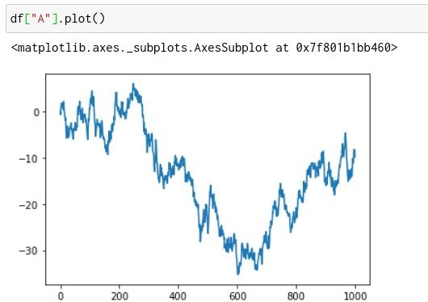
Gráﬁco de líneas

Slide 24
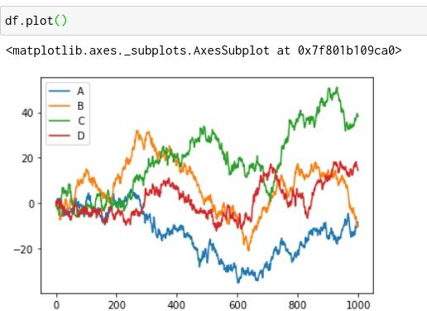
Gráﬁco de líneas

Slide 25
Laboratorio
Módulo 05

Slide 26
Laboratorio: Pandas 7
Importar el data set “titanic.csv” y realizar los siguientes gráﬁcos:
Gráﬁco de columnas que muestre la cantidad de pasajeros por grupo etario (10 en 10).
Gráﬁco de columnas que muestre la cantidad de sobrevivientes por grupo etario (10 en 10).
Gráﬁco de columnas que muestre la cantidad de no sobrevivientes por grupo etario (10 en 10).

Slide 27
Pandas 8

Slide 28
Missing values
Tener un dataset con missing values es un caso muy común a la hora de trabajar con datos. Puede suceder que algunos datos se hayan perdido, por lo que no estén disponibles, o que no se hayan recolectado correctamente. Incluso puede suceder que la información jamás haya existido.
Existen varias técnicas a la hora de trabajar con missing values y pandas ofrece funcionalidades para manipularlos.

Slide 29

Missing values
Para representar missing values pandas usa principalmente el valor np.nan (NaN: Not a Number). Este es un valor especial dentro de los números ﬂotantes.
Otro valor especial dentro de los números ﬂotantes es np.inf (que se usa para representar el inﬁnito, no missing values).
El otro valor que se usa para representar missing values es None, que es un tipo de dato de Python con un único valor.

Slide 30
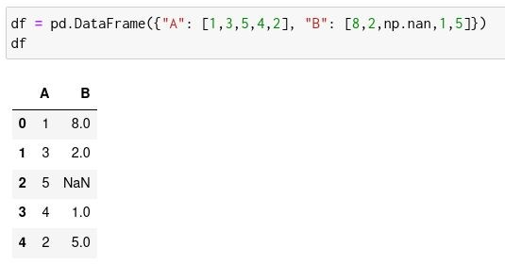
Missing values
Como np.nan es un ﬂotante, cuando se encuentra en una columna de enteros, toda la columna es promovida al tipo de dato ﬂotante.

Slide 31
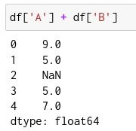
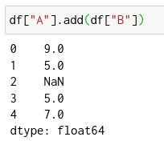
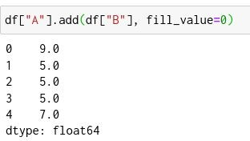
Missing values
A la hora de hacer cálculos entre NaN y otros valores, el resultado siempre se promueve a NaN.
Sin embargo, algunos métodos permiten controlar cómo se trata los missing values. Los métodos asociados a los operadores permite deﬁnir un valor a reemplazar para NaN antes de realizar la operación.

Slide 32
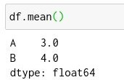
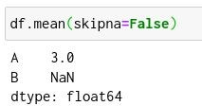
Missing values
A su vez, las funciones de agregación también permiten controlar cómo se trata NaN.
Por defecto son ignorados, pero se puede controlar con el parámetro skipna.

Slide 33
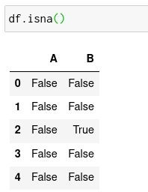
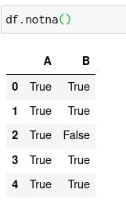
isna
Para detectar missing values está el método
isna (o su alias, isnull).
Este método mapea los datos del dataframe o serie a booleanos. Sólo mapea np.nan y None a True y cualquier otro valor a False.
Alternativamente, está el método notna (y su alias, notnull) para hacer el mapeo inverso.

Slide 34
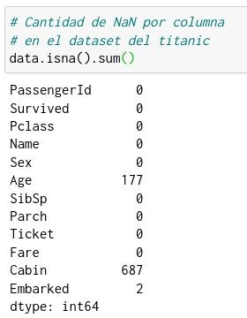
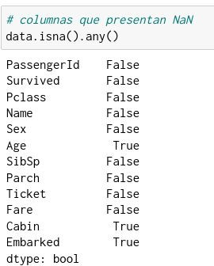
isna
Teniendo en cuenta que True se trata como 1 y False como 0, podemos realizar estadísticas sobre la cantidad de missing values.

Slide 35
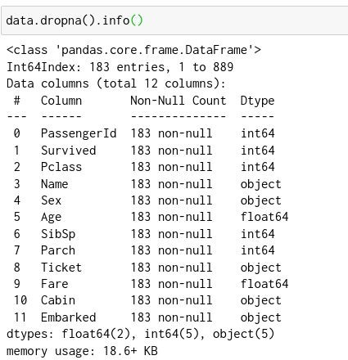
dropna
Una forma de tratar los NaN es simplemente descartarlos.
El método dropna elimina las ﬁlas que contengan al menos un NaN. Se puede limitar las columnas a considerar con el parámetro subset o eliminar las ﬁlas con todas las columnas NaN con how.

Slide 36
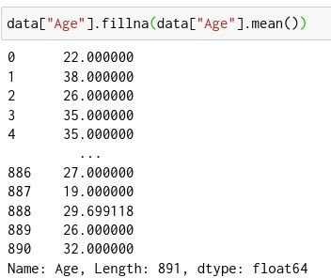
ﬁllna
Para no perder tanta información, también es posible reemplazar los NaN por un valor que consideremos apropiado con el método fillna.
Por ejemplo, reemplazar los NaN en la columna Age por el promedio de edad.

Slide 37
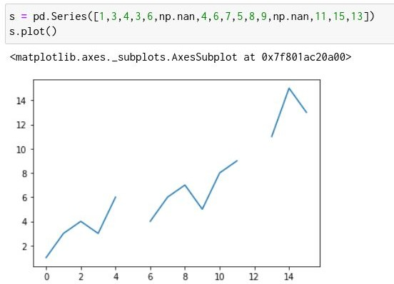
interpolate
Cuando tenemos datos ordenados (por ejemplo una serie de tiempo) se pueden interpolar los datos faltantes con el método interpolate.

Slide 38
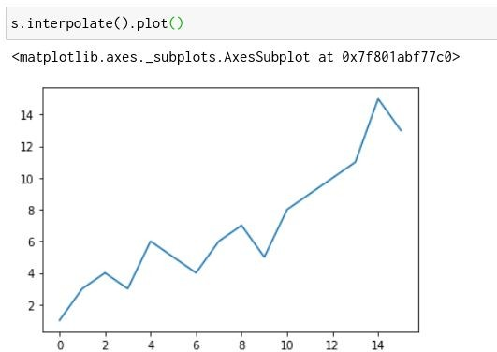
interpolate
Por defecto hace una interpolación lineal, pero se pueden especiﬁcar otros métodos.

Slide 39
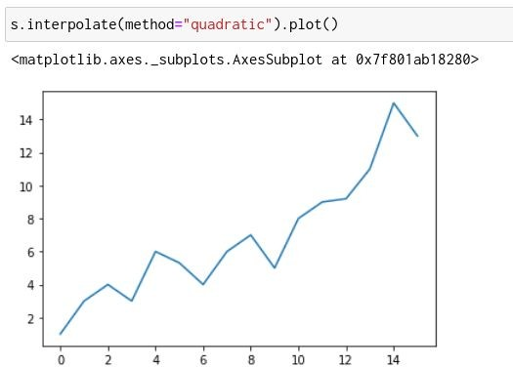
interpolate

Slide 40
Laboratorio
Módulo 05

Slide 41
Laboratorio: Pandas 8
Importar el archivo Ventas.xlsx y realizar los siguientes cálculos:
Para los valores nulos de ventas, poner el valor del promedio de ventas totales.
Calcular la suma de monto de ventas y la cantidad de operaciones agrupado por cliente.

Slide 42
Pandas 9

Slide 43
Strings
Existen numerosos métodos para trabajar con strings en objetos tipo Series e Index (no aplica a Dataframes).
En general, tienen el mismo nombre que los métodos de python para strings y están agrupados en el atributo str. Así es posible hacer operaciones sobre todos los elementos de la estructura con un único comando.
Por ejemplo, para cambiar entre mayúsculas y minúsculas existen lower, upper, title y swapcase.

Slide 44
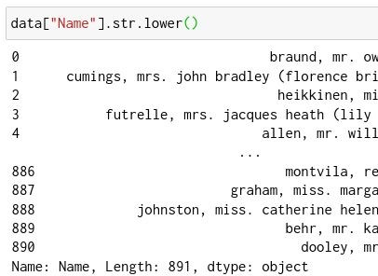
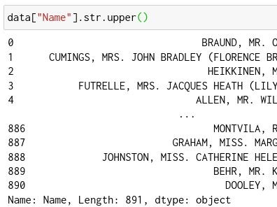
Strings

Slide 45
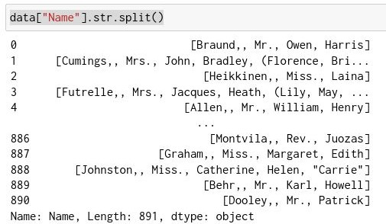
Strings
El método split permite separar los strings en partes. Por defecto, usa el espacio en blanco como separador, pero podemos deﬁnir cualquier carácter o substring para usar como separador. Para cada elemento devuelve una lista con los strings que fueron separados.

Slide 46
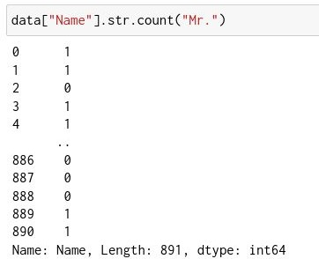
El método count cuenta cuantas veces aparece un substring en cada elemento.
Strings

Slide 47
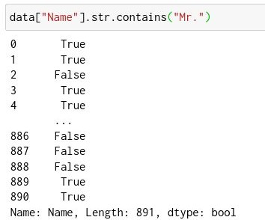
Strings
El método contains devuelve True o False según cada string contenga o no cierto substring.

Slide 48


Strings
Los métodos startswith y endswith permiten saber si cada string empieza o termina con cierto preﬁjo o suﬁjo.

Slide 49
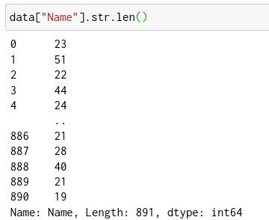
Strings
El método len calcula la cantidad de caracteres de cada string, como si estuviéramos aplicando la función len a cada uno.

Slide 50

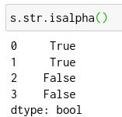
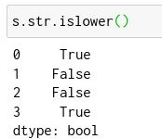
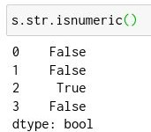
Strings
También ha varios métodos para comprobar si los strings están compuestos por cierto tipo de caracteres.
Los métodos isdigit, isnumeric e isdecimal permiten chequear que sean caracteres numéricos; isalpha que sean letras; isalnum que sean letras o números; islower, isupper e istitle que cumplan con el formato.

Slide 51
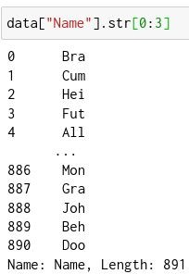
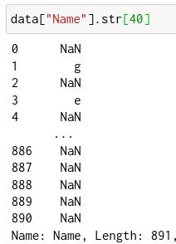
Strings
El atributo str también permite hacer indexación y slices sobre los strings usando corchetes.
En caso de indexar una posición mayor a la longitud del string se devuelve NaN.

Slide 52
Laboratorio
Módulo 05

Slide 53
Laboratorio: Pandas 9
Importar el archivo Ventas.xlsx y añadir una columna al Data Frame que contenga el primer nombre del cliente.

Slide 54
Pandas10

Slide 55
Fechas
Para representar fechas y horas se utiliza un tipo de dato especial: datetime64. Y para representar intervalos de tiempo su usa timedelta64. Son tipos de datos que incorporan características y operaciones propias de trabajar y medir tiempos.
Usualmente cuando leemos un archivo las fechas se representan como strings. Para convertirlo a datetime64 se usa la función pd.to_datetime, que permite controlar el formato con el que se va a leer la información, que puede venir de diferentes formas: yyyy-mm-dd, dd/mm/yy, Month dd, yyyy, etc.

Slide 56
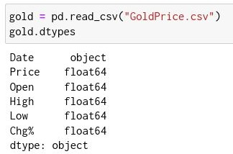
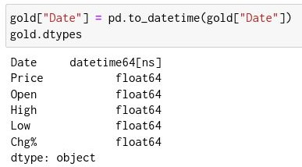
Fechas
Para esta sección vamos a usar de ejemplo el archivo GoldPrice.csv. Este archivo contiene casi 10 años de registros en el precio del oro. La primera columna tiene strings que representan las fechas en el formato "Sep 11, 2020". Podemos convertir la columna al tipo de dato datetime con pd.to_datetime.

Slide 57
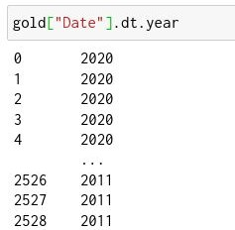
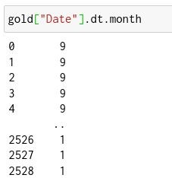
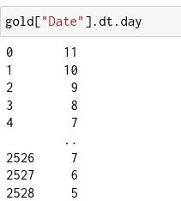
Fechas
Los objetos de tipo datetime tienen varios atributos, como year, month, day, hour, etc. Para acceder a los atributos y métodos propios del tipo de dato datetime se utiliza el atributo dt.

Slide 58
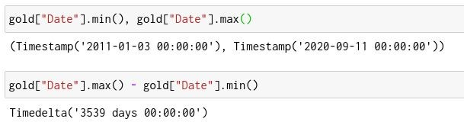
Fechas
Podemos encontrar la fecha más antigua con min y la más reciente con max. La resta de fechas da una instancia de Timedelta, que representa intervalos de tiempo. No se puede sumar dos fechas, pero sí se puede sumar un Datetime con un Timedelta.

Slide 59
Fechas
Cuando tenemos datos relacionados a fechas, podemos utilizar la serie de tiempo como índice. Esto le da mucha funcionalidad ya que podemos seleccionar datos reﬁriéndonos a las fechas.
Para utilizar la columna de fechas como índice podemos usar set_index. En este caso pandas crea un tipo de dato especial, el DatetimeIndex. Como sólo se trata de fechas podemos acceder a los métodos directamente, sin pasar por el atributo dt.
Ahora podemos seleccionar los datos según criterios temporales, como todos los datos de un año o de todos los lunes, usando indexing y ﬁltros.

Slide 60
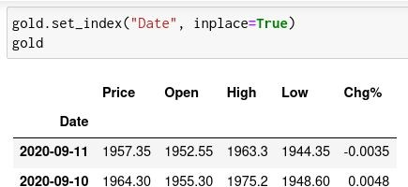


Fechas

Slide 61


Fechas

Slide 62

Fechas

Slide 63
Laboratorio
Módulo 05

Slide 64
Laboratorio: Pandas 10
Importar el archivo "GoldPrice.csv" y realizar los siguientes cálculos:
Determinar el promedio de precios por año.
Calcular el año con mayor promedio y el año con menor promedio.
Devolver los resultados bajo el formato:
Mayor precio promedio Año:xxx
Precio:xxxx
Menor precio promedio Año:xxxx
Precio: xxxx

Slide 65
¡Muchas gracias!
¡Sigamos trabajando!

